Slide 1
Implementimi i njё Kompilatori pёr Algoritme tё Shprehura nё Pseudokod
Rando Shtishi

Slide 2
Permbajtja
Kompilatori
Etapat e kompilimit
Fazat e kompilimit
Analiza Leksikore
Analiza Sintaksore
Anliza Semantikore
Optimizuesi
Gjeneruesi i kodit
Ndërfajqa Grafike

Slide 3
Kompilatori
Kompilatori luan rolin e një përkthyesi, përkthen gjuhën e programimit të nivelit të lartë në gjuhë që kuptohet nga makina.
Gjuha
e programit
(Burimi)
Kodi
makine
(Target)
Compiler

Slide 4
Etapat e kompilimit
Procesi i kompilimit kalon në dy etapa.
Analiza e kodit burim.
Sinteza e kodit makine.
Kompilatori
Analiza
Sinteza

Slide 5
Fazat e kompilimit
Kodi
Burim
Skaneri
Tokenat
Parseri
Struktura
Rregullat e
semantikës
Sekuenca Karakteresh
Sintaksës
Perfaqësimi i
ndërmjetëm
Tabela e simboleve
Optimizuesi
Gjeneruesi
i kodit
Kodi i makinës

Slide 6
Analiza Leksikore
Kodi
Burim
Skaneri
Tokenat
Parseri
Struktura
Rregullat e
semantikës
(Sekuenca e karaktereve)
Sintaksore
Përfaqësimi i
ndërmjetëm
Skaneri
Skaneri e nis analizën leksikore të kodit burim duke lexuar karakter për karakter dhe çdo lekseme i caktohet tokeni përkatës.
Kompilatori për pseudokod e ka të implementuar skanerin duke perdorin mjetin javaCC që gjeneron skanerin nga specifikimi i shprehjeve te rregullta.
Symbol and
Attribute
Tables
Optimizuesi
(Used by all
Phases of
The Compiler)
Gjeneruesi
i kodit
Kodi i makinës

Slide 7
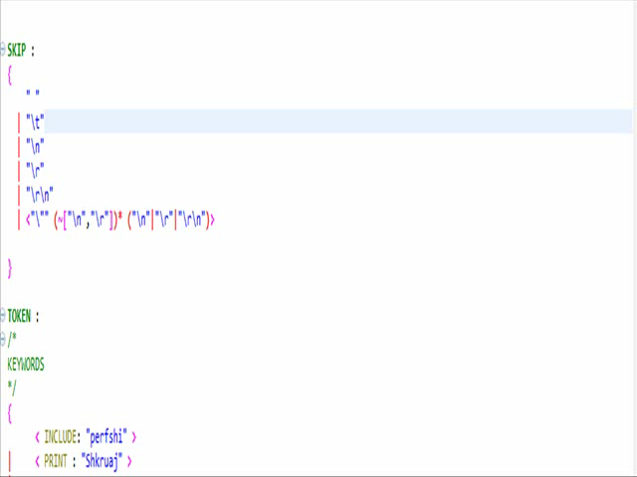
Analiza Leksikore
Kodi
Burim
Skaneri
Tokenat
Parseri
Struktura
Rregullat e
semantikës
(Sekuenca e karaktereve)
Sintaksore
Përfaqësimi i
ndërmjetëm
Skaneri
Symbol and
Attribute
Tables
Optimizuesi
(Used by all
Phases of
The Compiler)
Gjeneruesi
i kodit
Kodi i makinës

Slide 8
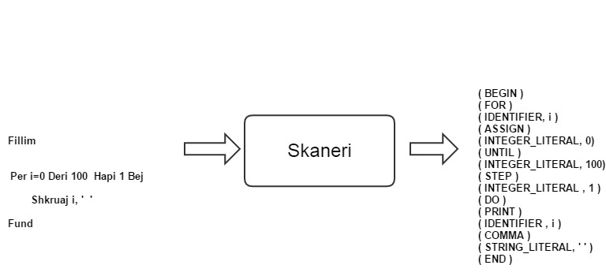
Analiza Leksikore
Kodi
Burim
Skaneri
Tokenat
Parseri
Struktura
Rregullat e
semantikës
(Sekuenca e karaktereve)
Sintaksore
Përfaqësimi i
ndërmjetëm
Skaneri
Skaneri
Symbol and
Attribute
Tables
Optimizuesi
(Used by all
Phases of
The Compiler)
Gjeneruesi
i kodit
Kodi i makinës

Slide 9
Analiza Sintaksore
Kodi
Burim
Skaneri
Tokenat
Parseri
Struktura
Rregullat e
semantikës
(Sekuenca e karaktereve)
Sintaksore
Përfaqësimi i
ndërmjetëm
Parser
Parseri lexon tokenat e prodhuara nga analiza leksikore dhe duke u bazuar tek prodhimet e gramatikes pa kontekst organizon tokenat .
Nqs një program është shkruar në mënyre korrekte atëhere prej saj mund të ndërtojmë pemë parsimi.
Për të gjeneruar parserin për kompilatorin për pseudokod është përdorur JavaCC. Mjafton të specifikojmë prodhimet e gramatikës duke ndjekur sintaksen e JavaCC .
Symbol and
Attribute
Tables
Optimizuesi
(Used by all
Phases of
The Compiler)
Gjeneruesi
i kodit
Kodi i makinës

Slide 10
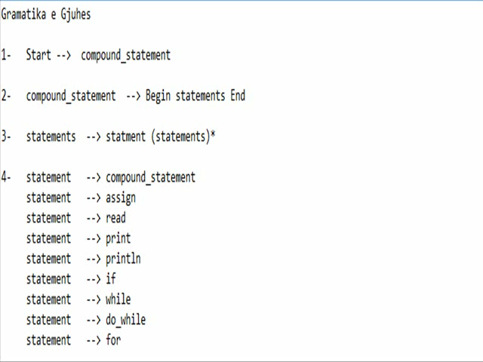
Analiza Sintaksore
Kodi
Burim
Skaneri
Tokena
Parseri
Struktura
Rregullat e
Semantikës
(Sekuenca e karaktereve)
Sintaksore
Përfaqësimi i
ndërmjetëm
Parser
Symbol and
Attribute
Tables
Optimizuesi
(Used by all
Phases of
The Compiler)
Gjeneruesi
i kodit
Kodi makinë

Slide 11
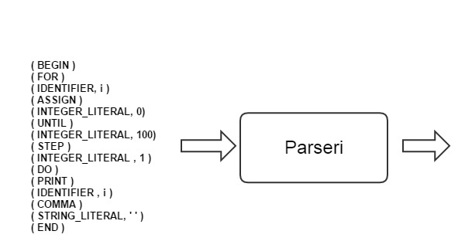
Analiza Sintaksore
Kodi
Burim
Skaneri
Tokenat
Parser
Struktura
Rregullat e
semantikës
(Sekuenca e karaktereve)
Sintaksore
Përfaqësimi i
ndërmjetëm
Parser
Symbol and
Attribute
Tables
Optimizuesi
(Used by all
Phases of
The Compiler)
Gjeneruesi
i kodit
Kodi i makinës

Slide 12
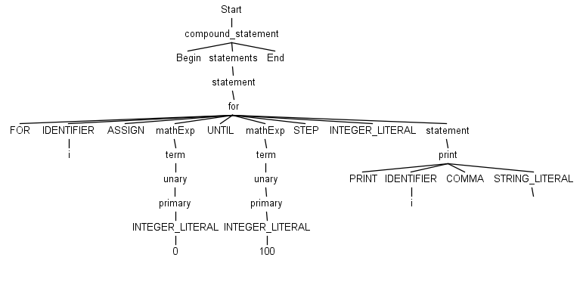
Analiza Sintaksore
Kodi
Burim
Scaneri
Tokena
Parseri
Struktura
Rregullat e
Semantikës
(Sekuenca e karaktereve)
Sintaksore
Përfaqësimi i
ndërmjetëm
Parser
Symbol and
Attribute
Tables
Optimizuesi
(Used by all
Phases of
The Compiler)
Gjeneruesi
i kodit
Kodi i makinës

Slide 13
Anliza Semantikore
Kodi
Burim
Scaneri
Tokena
Parseri
Struktura
Rregullat e
Semantikës
(Sekuenca e karaktkereve)
Sintaksore
Përfaqësimi i
ndërmjetëm
Rregullat Semantikore
Kryejnë dy funksione:
Kontrollojnë nëse programi i ndërtuar ka kuptim
Gjenerojnë rezultatin
Tek kompilatori për pseudokod kemi përdorur modelin e intepretues për implementimin e rregullave të semantikës . Modeli i ndarjes së parserit nga implementimi i rregullave te semantikes(kodit).
Symbol and
Attribute
Tables
Optimizuesi
(Used by all
Phases of
The Compiler)
Gjeneruesi
i kodit
Kodi i makinës

Slide 14
Anliza Semantikore
Kodi
Burim
Scaneri
Tokena
Parseri
Struktura
Rregullat e
semantikës
(Sekuenca e karaktereve)
Sintaksore
Përfaqësimi i
ndërmjetëm
Në kompilatorin për pseudokod kemi një paketë të veçantë që bën implementimin e rregullave të sintaksës.
Kjo paketë është paketa syntax_tree që brenda saj ka :
Paketa statement implementon rregullat semantikore për të gjithë instruksionet e gjuhës.
Paketa logic implementon rregullat semantikore për procesimin e shprehjeve logjike.
Paketa math që implementon rregullat semantikore për procesimin e shprehjeve aritmetike.
Symbol and
Attribute
Tables
Optimizuesi
(Used by all
Phases of
The Compiler)
Gjeneruesi
i kodit
Kodi i makinës

Slide 15
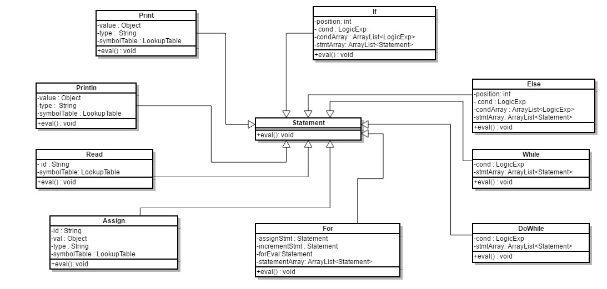
Anliza Semantikore(Paketa Statement)
Kodi
Burim
Scaneri
Tokenat
Parseri
Struktura
Rregullat e
semantikës
(Sekuenca e karaktereve)
Sintaksore
Përfaqësimi i
ndërmjetëm
Symbol and
Attribute
Tables
Optimizuesi
(Used by all
Phases of
The Compiler)
Gjeneruesi
i kodit
Kodi i makinës

Slide 16
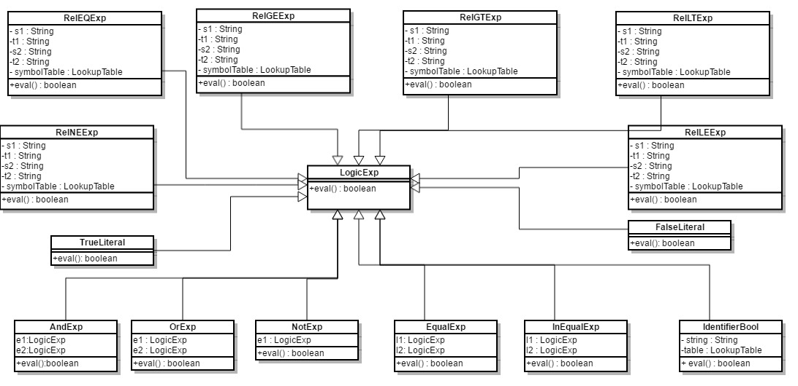
Anliza Semantikore (Paketa Logic)
Kodi
burim
Skaneri
Tokenat
Parseri
Struktura
Rregullat e
semantikës
( Sekuenca e karaktereve)
Sintaksës
Përfaqësimi i
ndërmjetëm
Symbol and
Attribute
Tables
Optimizuesi
(Used by all
Phases of
The Compiler)
Gjeneruesi
i kodit
Kodi i makinës

Slide 17
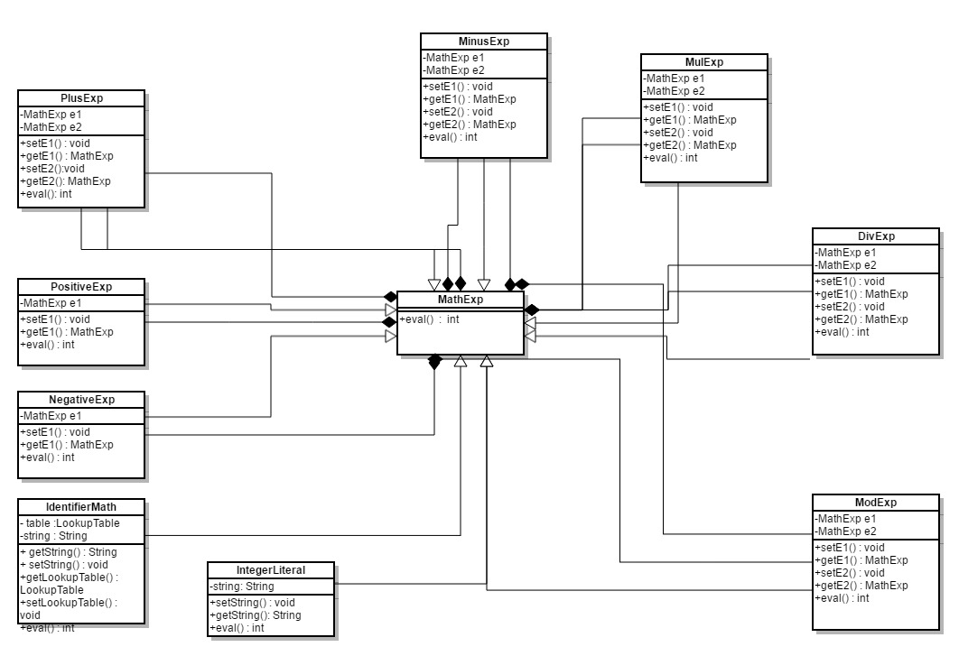
Anliza Semantikore (Paketa Math)
Kodi
Burim
Skaneri
Tokenat
Parseri
Struktura
Rregullat e
semantikës
( Sekuenca e karaktereve)
Sintaksore
Përfaqësimi
i ndërmjetëm
Symbol and
Attribute
Tables
Optimizuesi
(Used by all
Phases of
The Compiler)
Gjeneruesi
i kodit
Kodi i makinës

Slide 18
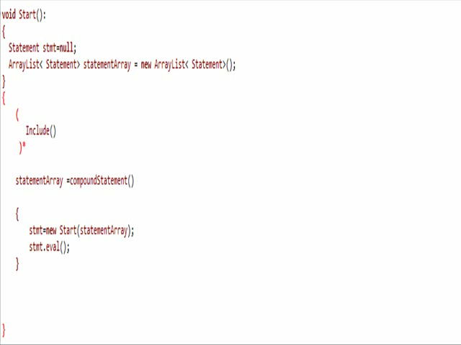
Anliza Semantikore
Kodi
Burim
Skaneri
Tokenat
Parseri
Struktura
Rregullat e
Semantikës
(Sekuenca e karakterekve)
Sintaksore
Përfaqësimi i
ndërmjetëm
Symbol and
Attribute
Tables
Optimizuesi
(Used by all
Phases of
The Compiler)
Gjeneruesi
i kodit
Kodi i makinës

Slide 19
Optimizuesi
Kodi
Burim
Skaneri
Tokenat
Parseri
Struktura
Rregullat e
semantikës
( Sekuenca karakteresh)
Sintaksore
Përfaqësimi
i ndërmjetëm
Optimizuesi
Kodi i ndërmjetëm i prodhuar nga analiza semantikore analizohet dhe transformohet në një kod ekuivalent të përmisuar.
Kjo fazë mund të jetë e ngadaltë dhe komplekse.
Symbol and
Attribute
Tables
Optimizuesi
(Used by all
Phases of
The Compiler)
Gjeneruesi
i kodit
Kodi i makinës

Slide 20
Gjeneruesi i kodit
Kodi
Burim
Skaneri
Tokenat
Parseri
Struktura
Rregullat e
semantikës
(Sekuenca e karaktereve)
Sintaksore
Përfaqësimi i
ndërmjetëm
Gjenueruesi i kodit
Gjeneruesi i kodit merr si hyrje kodin e ndërmjetëm të optimizuar dhe e transformon në kod makine.
Optimizuesi
Gjeneruesi
i kodit
Kodi i makinës

Slide 21
Nderfajqa Grafike
Ndërfaqja grafike është nje paketë në vete nga kompilatori dhe qëllimi kryesor i saj është lehtësimi i punës së shkrimit të kodit. Ajo ka funksione për editimin, ruajtjen e kodit të shkruar .
Ajo ka pesë menu kryesore:
File
Edit
Run
Window
Help

Slide 22
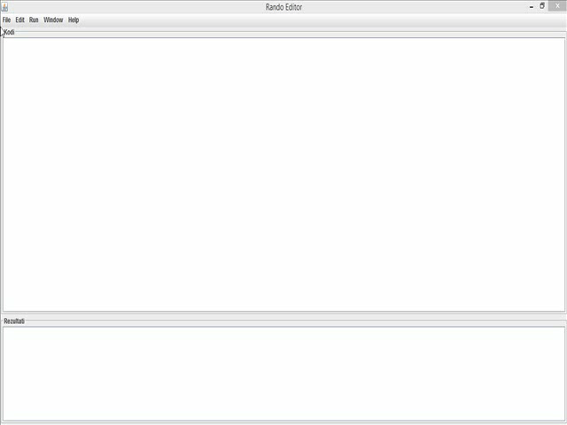
Ndërfajqa Grafike

Slide 23
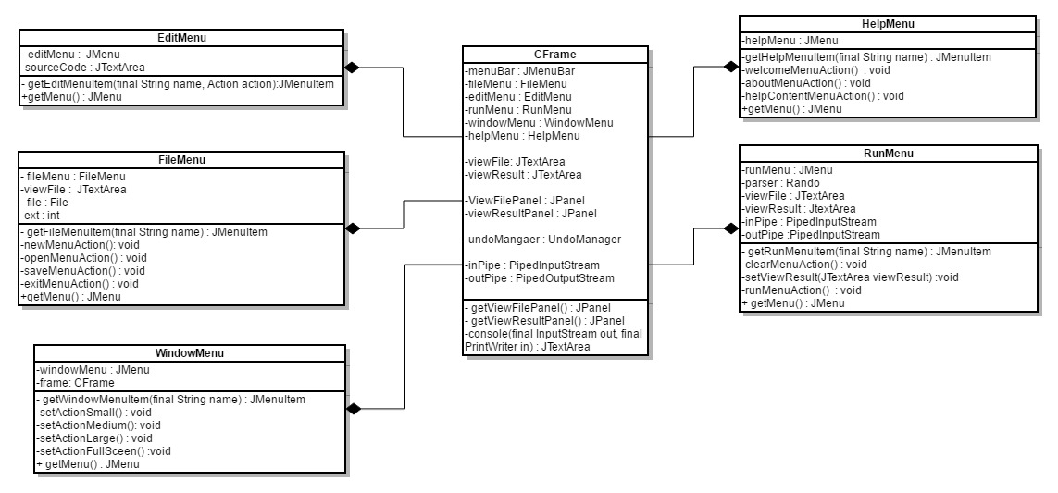
Ndërfajqa Grafike

